Slide 1

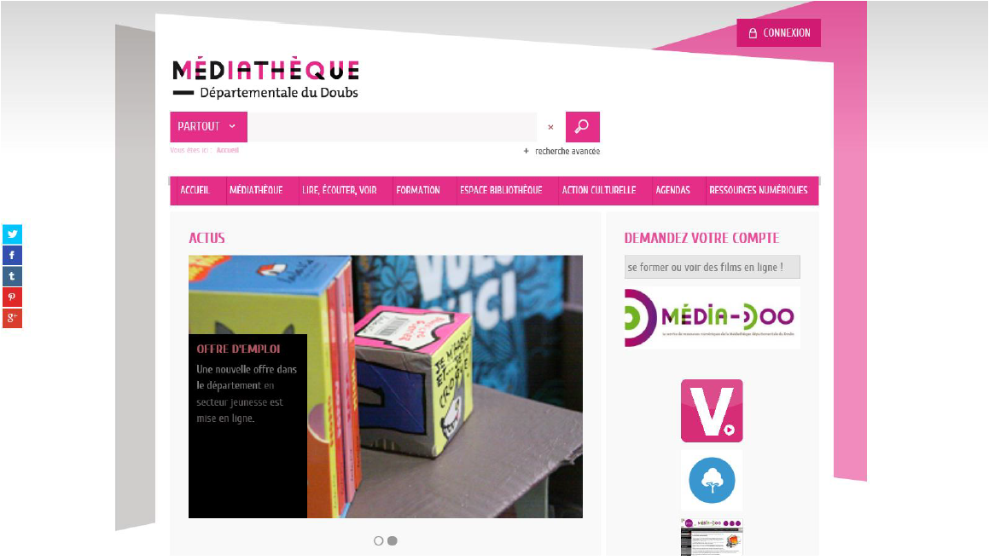
Développement et intégration graphique sur la solution logicielle Syracuse
Sylviane Vieira
Notes:
Sylviane Vieira - DUT Info AS - 2016-2017

Slide 2
Développement et intégration graphique sur la solution logicielle Syracuse
Sommaire
Archimed, l’industrie de la connaissance
Syracuse, Simplicity is progress
Maquettage d’interfaces graphiques
Développement web
Notes:
Sylviane Vieira - DUT Info AS - 2016-2017

Slide 3
Développement et intégration graphique sur la solution logicielle Syracuse
ARCHIMED
L’industrie de la connaissance
Notes:
Sylviane Vieira - DUT Info AS - 2016-2017

Slide 4
Développement et intégration graphique sur la solution logicielle Syracuse
Présentation de l’entreprise
Fondée en 1993 par Eric ruyffelaere, Mongi Zidi et Olivier Walbecq
Secteur d’activité : d’abord édition et intégration de logiciels puis GED en 2004
Positionnement : en France et à l’international
Siège social : Archimed SA : 49 boulevard de Strasbourg - 5900 Lille
Filiales : Archimed Solutions Inc., Libfly SAS, Archimed Tunisie SA
Sites : Lille, Paris, Grenoble, Ariana (Tunisie), Londres, Montréal
Clients : 553 organisations clientes (secteurs publics et privés) dans 17 pays
Effectif : 120 experts
Chiffre d’affaires : 9.5 M€ en 2016
64ème éditeur français horizontal (classement Ernst & Young et Syntec)
Notes:
Sylviane Vieira - DUT Info AS - 2016-2017

Slide 5
Développement et intégration graphique sur la solution logicielle Syracuse
SYRACUSE
Simplicity is progress
Notes:
Sylviane Vieira - DUT Info AS - 2016-2017

Slide 6

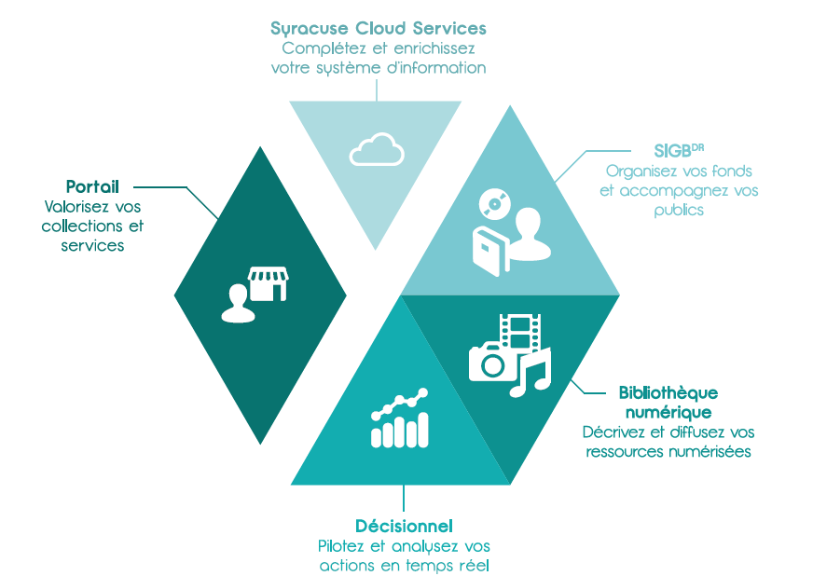
Développement et intégration graphique sur la solution logicielle Syracuse
Notes:
Sylviane Vieira - DUT Info AS - 2016-2017

Slide 7
Développement et intégration graphique sur la solution logicielle Syracuse
MAQUETTAGE
d’interfaces graphiques
Notes:
Sylviane Vieira - DUT Info AS - 2016-2017

Slide 8
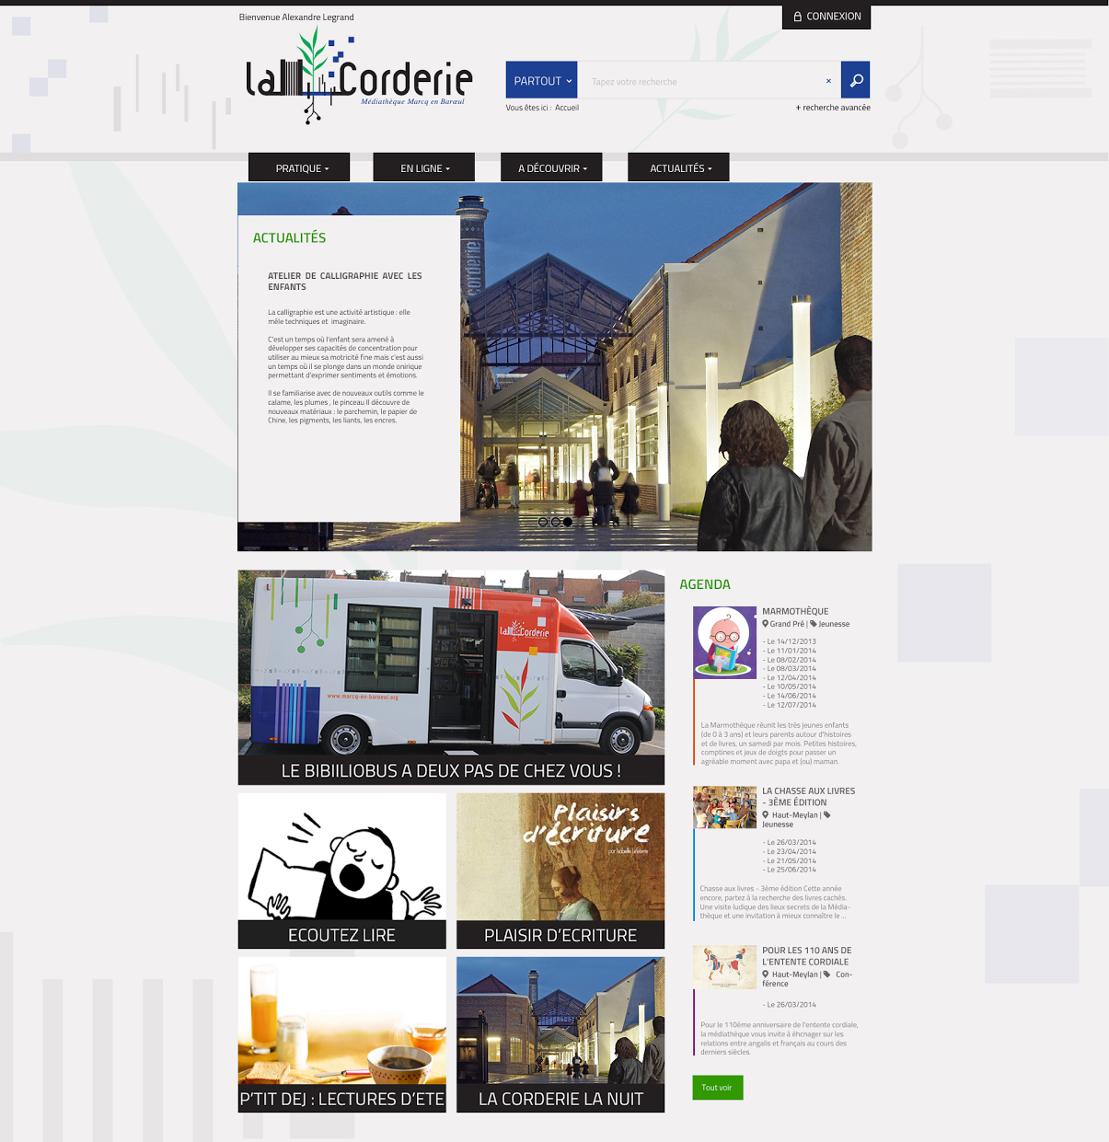
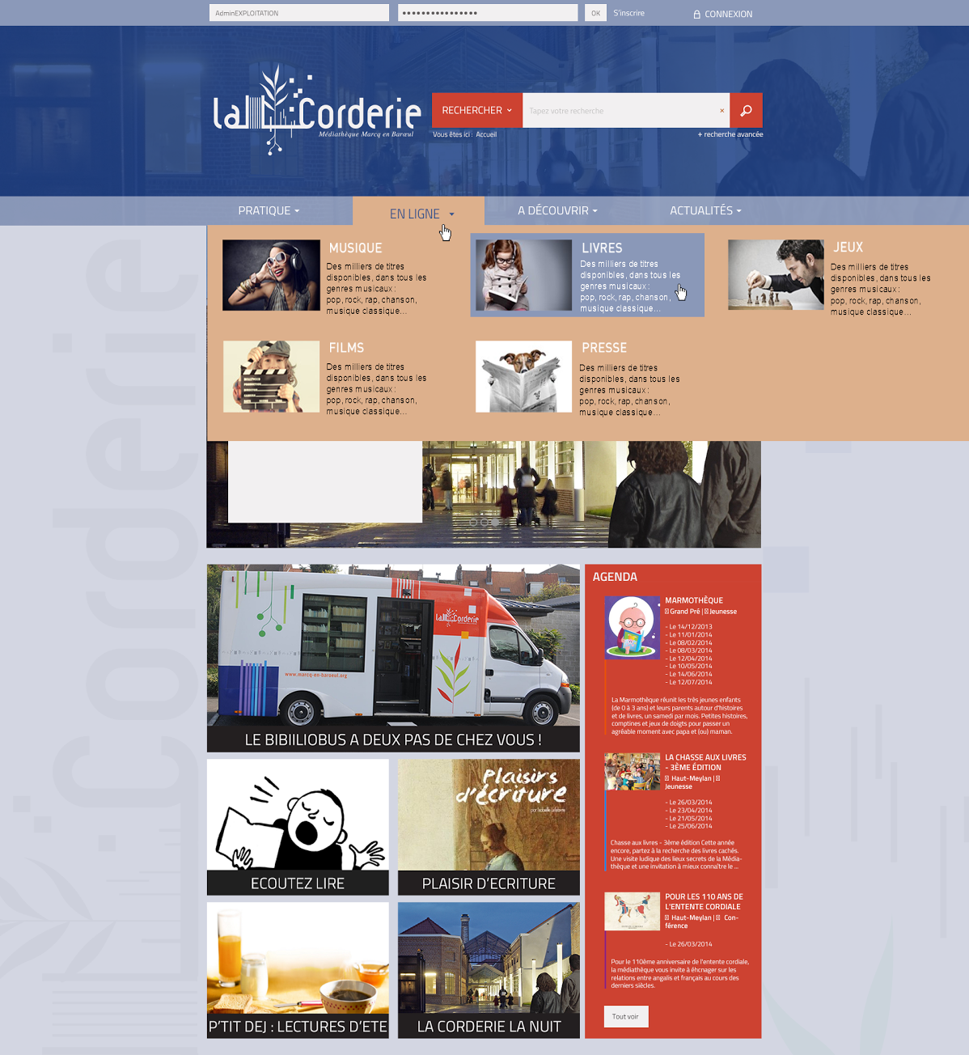
Développement et intégration graphique sur la solution logicielle Syracuse
2 versions à nos yeux également aimables
Notes:
Sylviane Vieira - DUT Info AS - 2016-2017

Slide 9
Développement et intégration graphique sur la solution logicielle Syracuse
INTÉGRATION GRAPHIQUE
sur la solution logicielle Syracuse
Notes:
Sylviane Vieira - DUT Info AS - 2016-2017

Slide 10
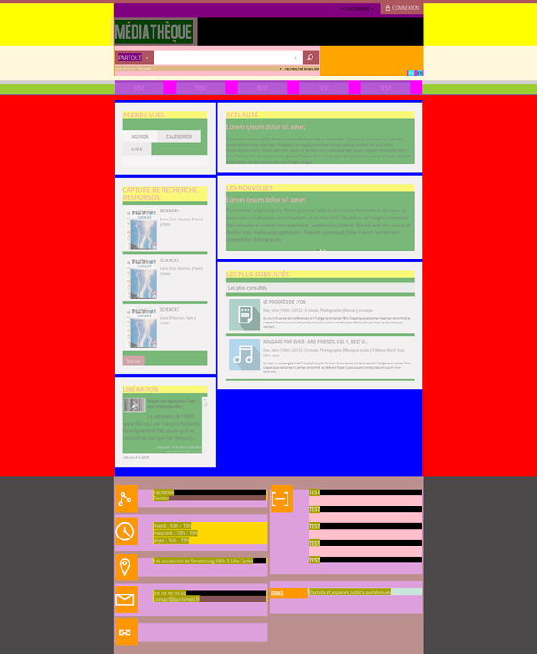
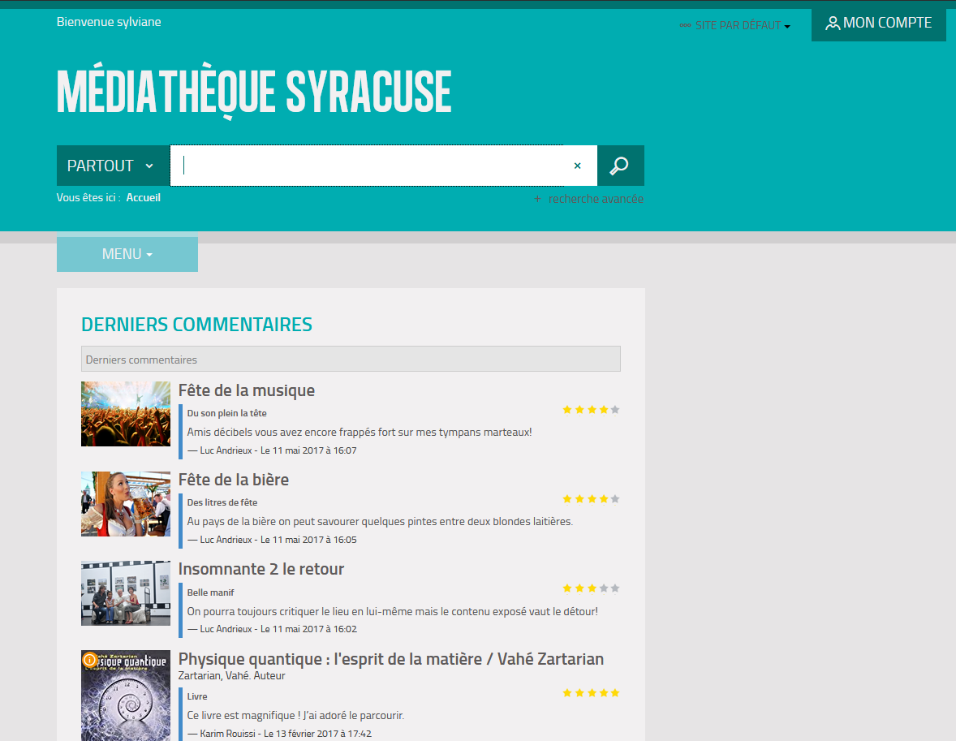
Développement et intégration graphique sur la solution logicielle Syracuse
De la théorie à la mise en œuvre
Notes:
Sylviane Vieira - DUT Info AS - 2016-2017

Slide 11
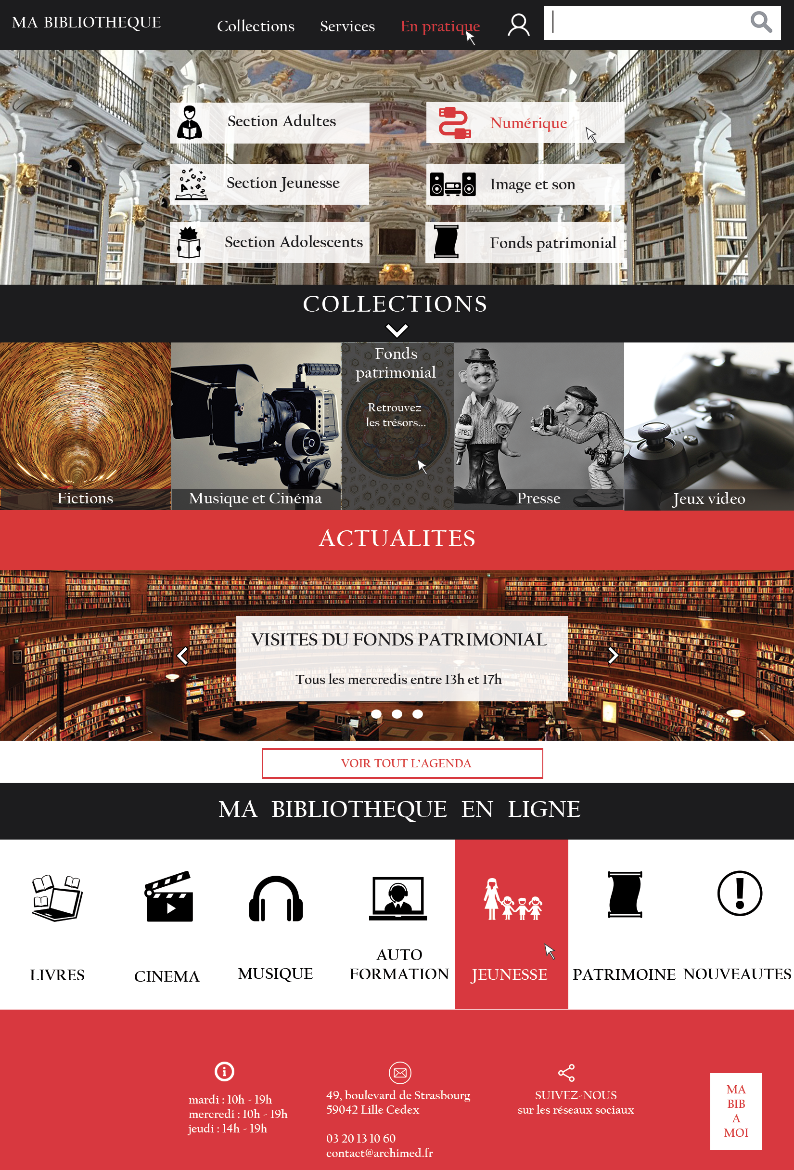
Développement et intégration graphique sur la solution logicielle Syracuse
Ma Bibliothèque à moi
création complète personnelle
déconstruction de la structure
menus
icônes (police)
rollovers
Notes:
Sylviane Vieira - DUT Info AS - 2016-2017

Slide 12
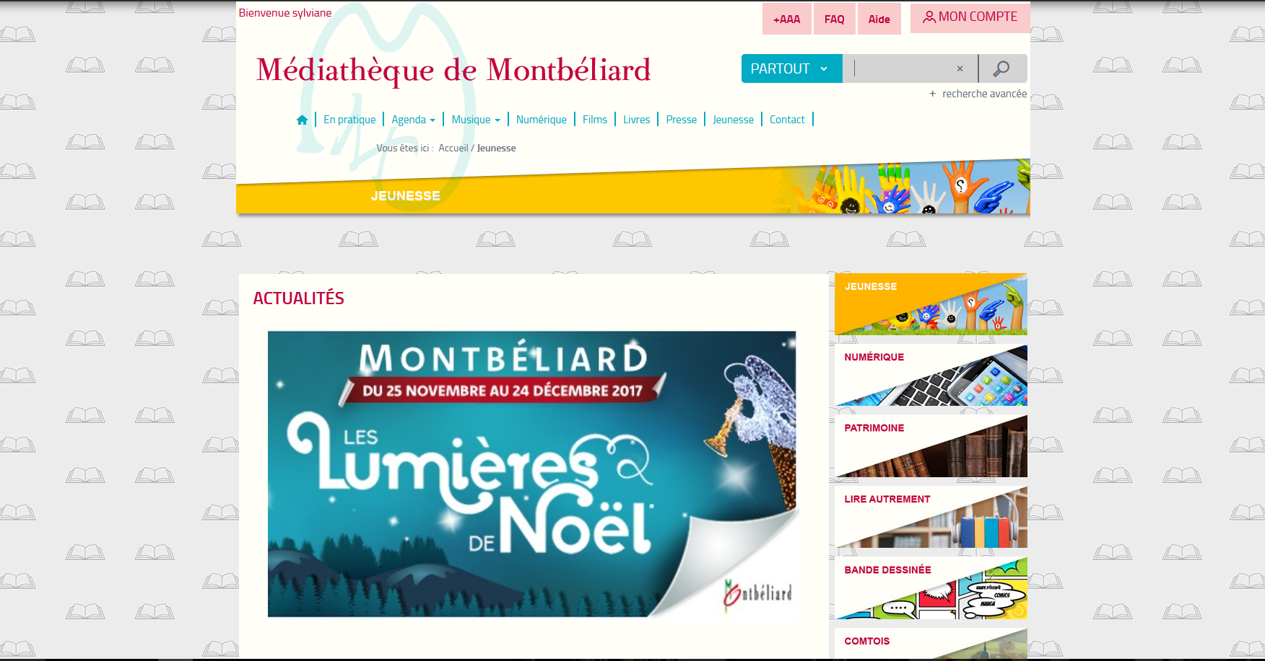
Développement et intégration graphique sur la solution logicielle Syracuse
Intégration à partir d’une maquette client
Notes:
Sylviane Vieira - DUT Info AS - 2016-2017

Slide 13

Développement et intégration graphique sur la solution logicielle Syracuse
Le responsive design
adaptation aux différents formats d’écran
utilisation de la grille Bootstrap
choix de mise en forme différents
responsinator.com
Notes:
Sylviane Vieira - DUT Info AS - 2016-2017

Slide 14
Développement et intégration graphique sur la solution logicielle Syracuse
DÉVELOPPEMENT WEB
http://bibliotheques.agglopolys.fr/
Notes:
Sylviane Vieira - DUT Info AS - 2016-2017

Slide 15
Développement et intégration graphique sur la solution logicielle Syracuse
MERCI DE VOTRE ATTENTION
Notes:
Sylviane Vieira - DUT Info AS - 2016-2017

